Slide 1
Basispresentatie
Vakcollege
VAN
VAKROUTE
NAAR VAK-
MANSCHAP
Datum, naamspreker

Slide 2


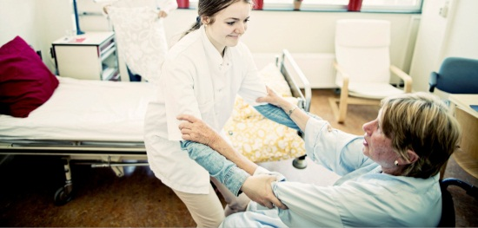


Vakroute
Vakcollege Groep
Missie
Facts & Figures
Vakcolleges
Services
Voor wie?
Referenties
Samenvatting
Afsluiting

Slide 3
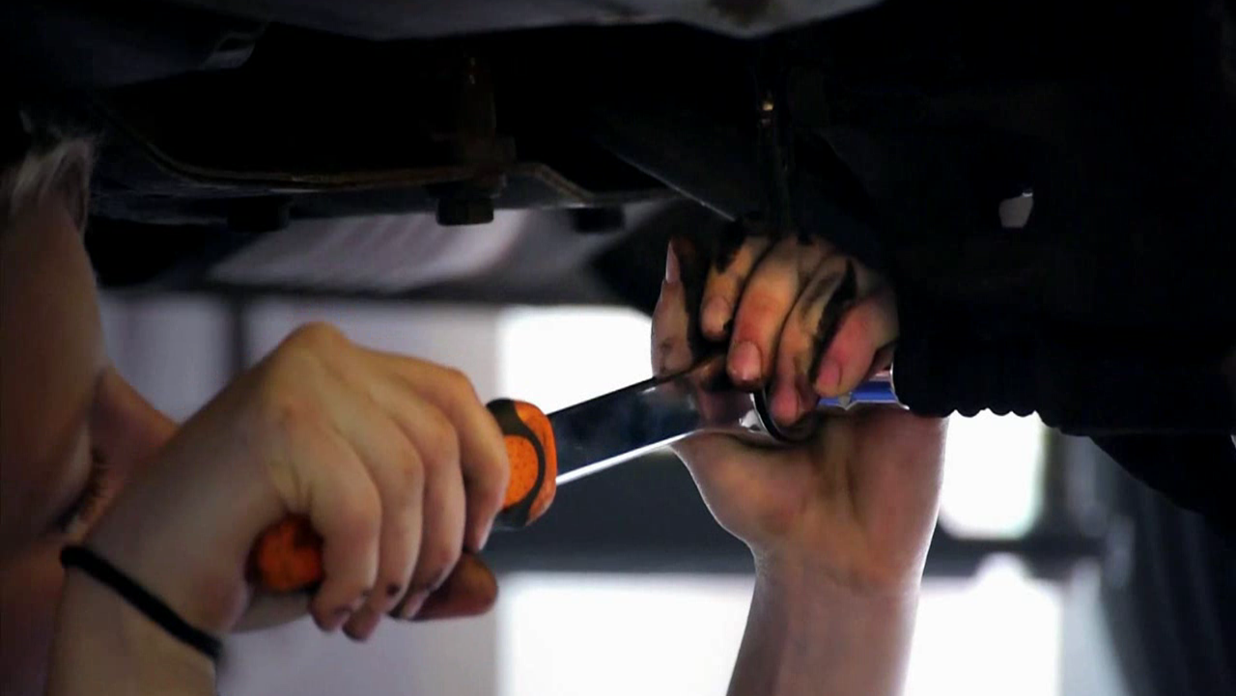

OVER DE VAKROUTE

Slide 4

Doelen Vakroute
Het beste halen uit jongeren met praktisch talent
Jongeren kansrijk laten doorstromen naar werk
Werkgevers voorzien van goed opgeleide
en gemotiveerde vakmensen

Slide 5
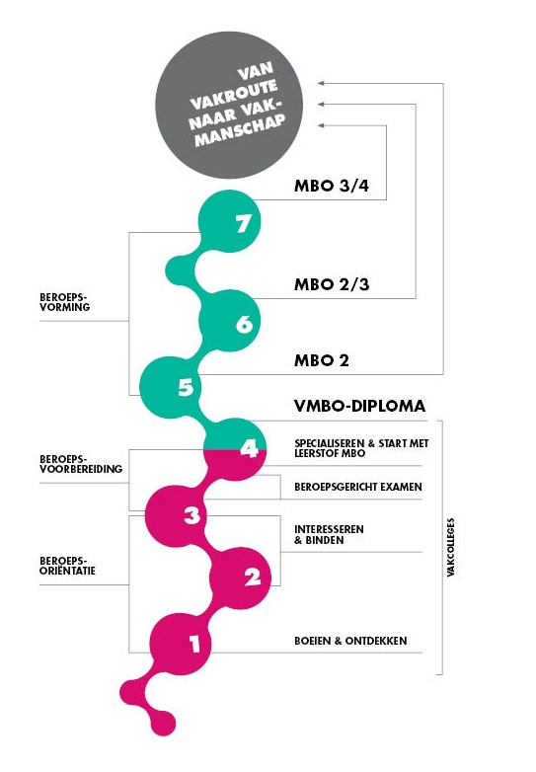
Kenmerken Vakroute
Veel praktijk en loopbaanoriëntatie vanaf leerjaar
1 vmbo
Samenwerking vmbo - mbo - werkgevers
Opleiden voor beroepen met een goede kans
op werk
Doorlopende leerlijn van leerjaar 1 vmbo naar
mbo-niveau 2, 3 of 4
Praktijkgericht, contextrijk en zelfontdekkend leren
Integratie theorie en praktijk
Start beroepsgericht examenprogramma
in leerjaar 1, 2 of 3 vmbo
Mogelijkheid om te verdiepen, verbreden of versnellen

Slide 6

Onderwijskundige uitgangspunten
Drie ontwikkellijnen:
  Beroepsontwikkeling
  Persoonlijke groei
  Burgerschapsvorming
Authentiek, betekenisvol, eigentijds, theorie just in time
Zelfontdekkend leren
Ervaringsgerichte loopbaanoriëntatie vanaf leerjaar 1
Werken met lesbrieven
Werkplekleren vanaf leerjaar 3
Juniorproef
Aandacht voor beroepscompetenties relevante mbo-domeinen

Slide 7
Modellen
Leerjaar 5,6
Leerjaar 4,5,6
Leerjaar 3,4
Leerjaar 1,2,3
Leerjaar 1,2
3 x 2
2 x 3
1 x 6

Slide 8
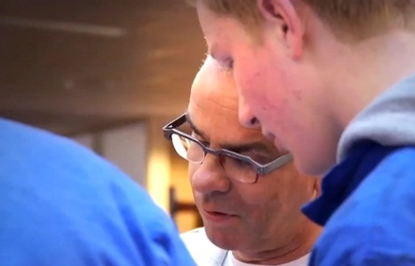
Vakroute Techniek
Profielen:
Bouwen, Wonen & Interieur
Produceren, Installeren & Energie
Mobiliteit & Transport
Vakroute Techniek

Slide 9
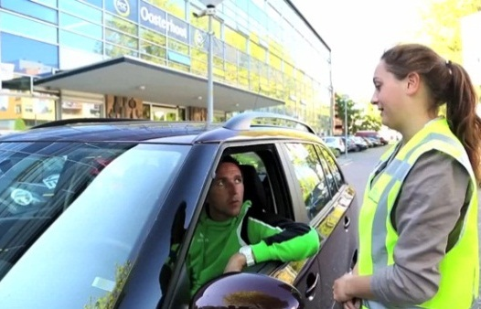
Vakroute Mens & Dienstverlenen
Profielen:
Zorg & Welzijn
Economie & Ondernemen
Horeca, Bakkerij & Recreatie
Vakroute Mens & Dienstverlenen

Slide 10








Vakcollege Groep
Vakcollege Groep is de ontwikkelaar van de Vakroute
en de service-organisatie achter de Vakcolleges
die de Vakroute implementeren.
Ministerie van OCW
Ministerie van Economsiche Zaken
Ministerie van VWS

Slide 11
Missie
Vakcollege Groep wil scholen ondersteunen bij het aanbieden van hoogwaardige en efficiënte beroepsgerichte leerroutes (Vakroutes),
die het beste halen uit jongeren met praktisch talent. Hierdoor kunnen jongeren kansrijk doorstromen naar werk en worden werkgevers voorzien van goed opgeleide en gemotiveerde vakmensen.
Visie
Iedere jongere kan in de nabije omgeving de Vakroute volgen
die het beste uit hem of haar haalt en die optimaal aansluit op vervolgopleiding(en) en werk in de regio.

Slide 12
Facts & Figures
53
38
TECHNIEK
MENS &
DIENSTVERLENEN
VAKCOLLEGES
Vakcollege
Techniek
12.740
Vakcollege Mens
& Diestverlenen
8.629
LEERLINGEN
TOTAAL
21.369

Slide 13
Vakcolleges
Overzicht Vakcolleges

Slide 14
Services

Slide 15
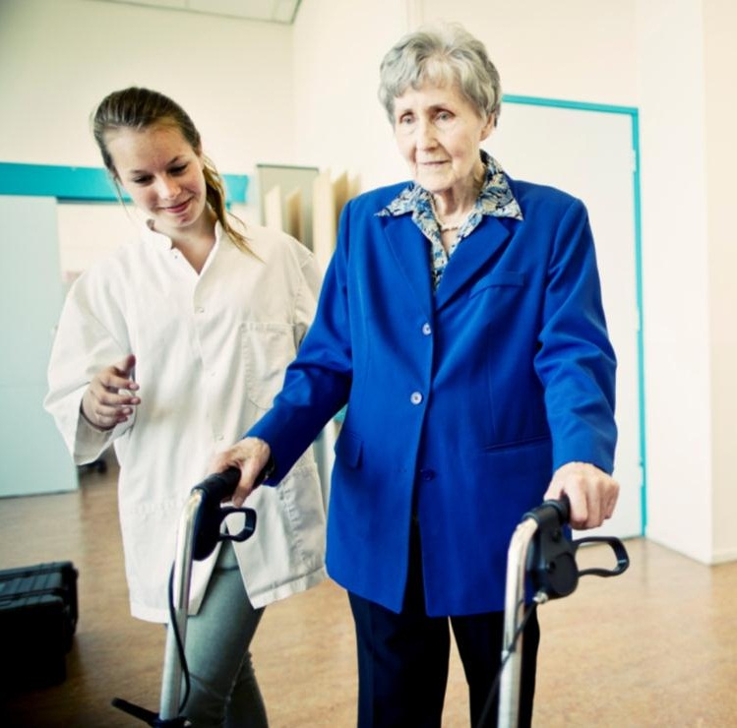
Services
Leermiddelen
Trainingen
Adviezen
Arbeidsmarktanalyses
Communicatiemiddelen
Evenementen
Online community

Slide 16
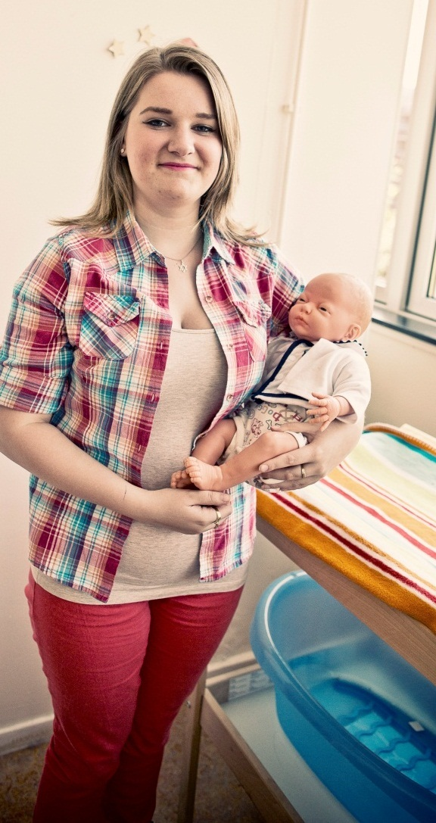

Services: Leermiddelen
Leermiddelen
Lesbrieven
Stage-opdrachten
Juniorproeven
Wedstrijdopdrachten
Trainingen
Adviezen
Arbeidsmarktanalyses
Communicatiemiddelen
Evenementen
Online community

Slide 17
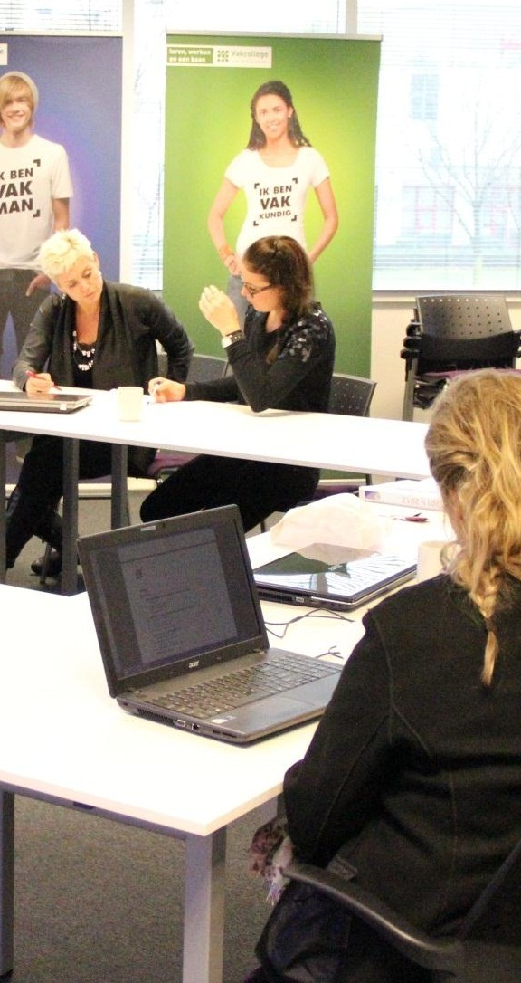
Services: Trainingen
Leermiddelen
Vakcollege Groep ondersteunt scholen bij
het implementeren en operationaliseren van de Vakroute en biedt hiervoor diverse trainingen aan.
Beschikbare trainingen
Trainingen
Adviezen
Arbeidsmarktanalyses
Communicatiemiddelen
Evenementen
Online community

Slide 18
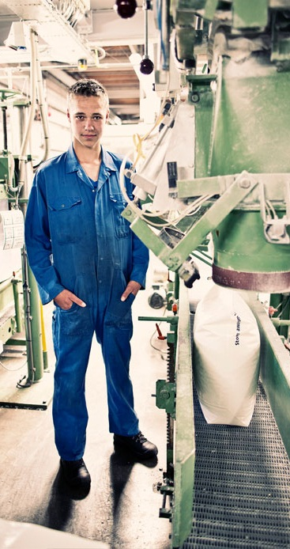
Services: Adviezen
Leermiddelen
Regio-advies
Docentadvies
Onderwijskundig advies
Trainingen
Adviezen
Arbeidsmarktanalyses
Communicatiemiddelen
Evenementen
Online community

Slide 19
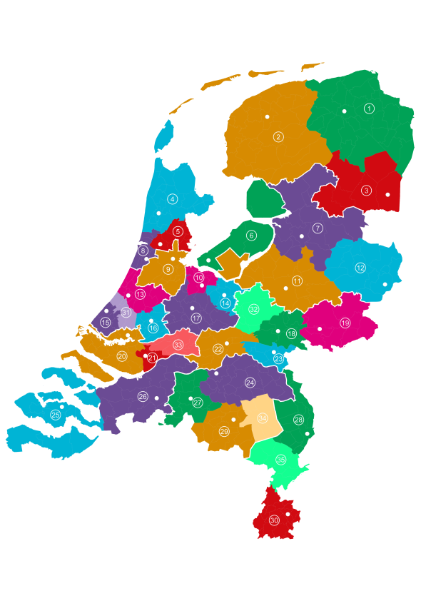
Services: Arbeidsmarktanalyses
Leermiddelen
Jongeren die de Vakroute volgen, worden opgeleid voor beroepen waar werk in is.
Vakcollege Groep geeft inzicht
in de arbeidsmarktperspectieven
in verschillende regio’s,
zodat Vakcolleges op basis hiervan het opleidingsaanbod
kunnen bepalen.
Trainingen
Adviezen
Arbeidsmarktanalyses
Communicatiemiddelen
Evenementen
Online community

Slide 20

Services: Communicatiemiddelen
Leermiddelen
Folders
Posters
Rolbanieren
Vlaggen
Gevelborden
Petten
T-shirts
Gadgets
Trainingen
Adviezen
Arbeidsmarktanalyses
Communicatiemiddelen
Evenementen
Online community

Slide 21
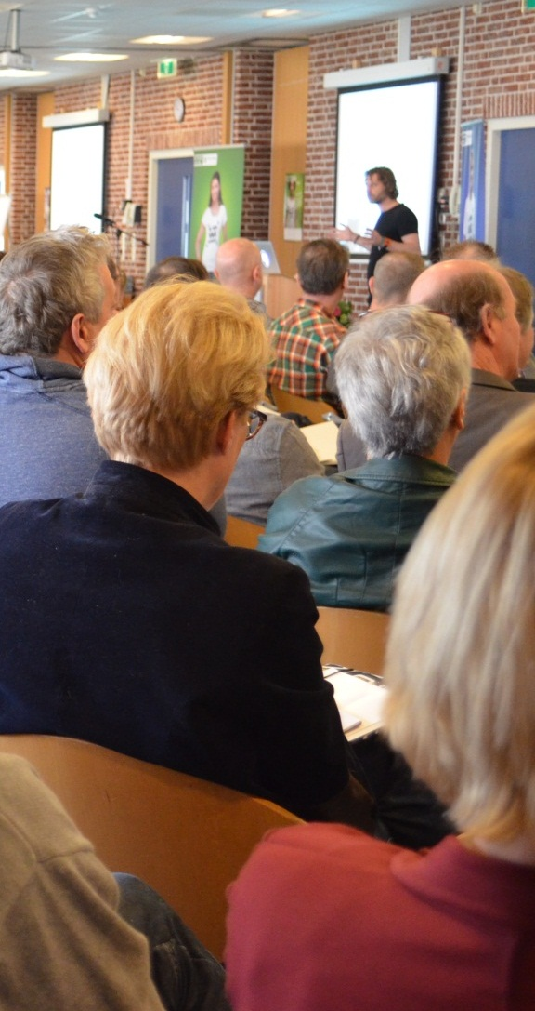
Services: Evenementen
Leermiddelen
Directeuren-/projectleidersdag
Projectleiders-/docentendag
Regio-bijeenkomsten
Vakevent
Trainingen
Adviezen
Arbeidsmarktanalyses
Communicatiemiddelen
Evenementen
Online community

Slide 22

Services: Online community
Leermiddelen
Downloaden van leermiddelen
Online cursussen,
zoals de VCA-training
CV toevoegen
en portfolio bijhouden
Via Vakmail contact leggen
met leerlingen, docenten
en werkgevers
Trainingen
Adviezen
Arbeidsmarktanalyses
Communicatiemiddelen
Evenementen
Online community

Slide 23
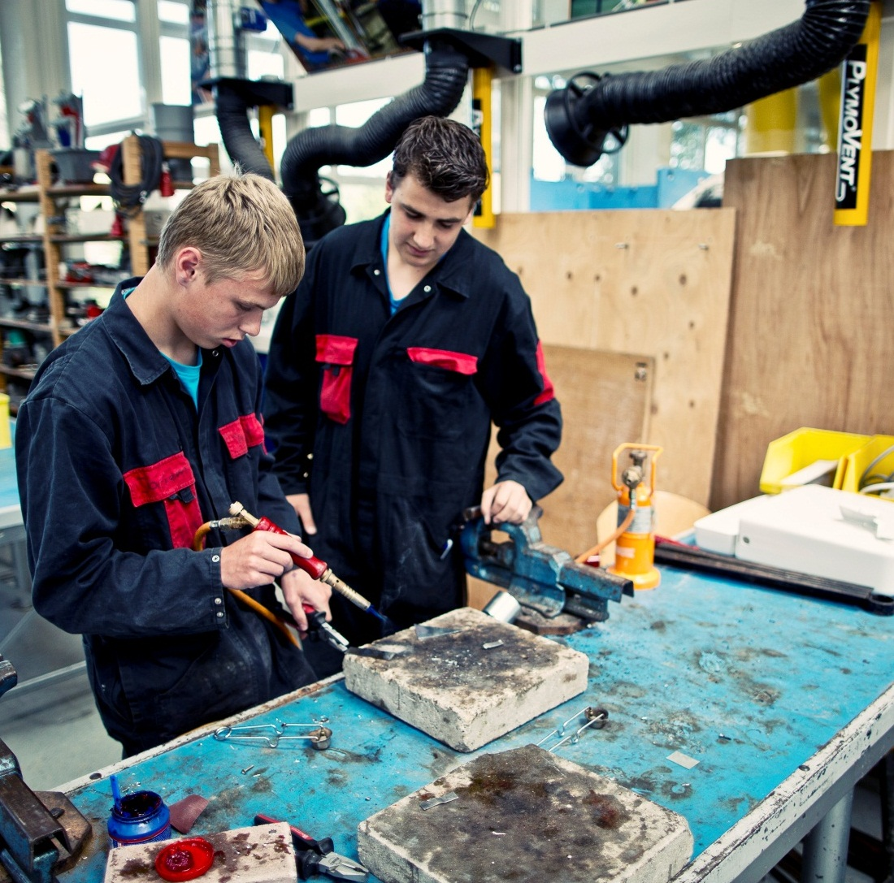
Voor wie?
Vmbo-scholen
Mbo-instellingen
Werkgevers
Jongeren
WAAROM
VAKCOLLEGE
WORDEN?

Slide 24
Waarom Vakcollege worden?
Gemotiveerde en praktisch beter toegeruste leerlingen door veel praktijk en contextrijk leren
Jongeren optimaal begeleiden naar passende en kansrijke beroepskeuze
Jongeren opleiden tot weerbare en wendbare werknemers
Duidelijke identiteit en onderscheidend vermogen
Stijging aantal leerlingen met gemiddeld 30%
Vooroplopen met nieuwe onderwijsontwikkelingen en doorlopende leerlijn vmbo - mbo
Goede aansluiting op vernieuwde beroepsgerichte programma
Ondersteuning bij implementatie Vakroute met leermiddelen (jaar 1 t/m 4),
instrumenten, trainingen, adviezen en bijeenkomsten
Collectieve belangenbehartiging door Vakcollege Groep
Erkenning door het onderwijsveld, waaronder het ministerie van OCW,
de VO-raad en de MBO Raad
Landelijk netwerk van Vakcolleges

Slide 25


Referenties
“OP HET VAKCOLLEGE
ONTDEK IK WAT IK
LEUK VIND EN WAAR IK
GOED IN BEN. EN DAAR
HOUD IK OOK NOG EENS
EEN MOOI DIPLOMA
AAN OVER.”
Jochem Verkade
leerling Vakcollege Techniek
“ALS VAKCOLLEGE
LEGGEN WE DE NADRUK OP
VAKMANSCHAP EN LEIDEN WE
OP VOOR DE VRAAG VAN DE
REGIONALE ARBEIDSMARKT.
HIERDOOR ZIJN ONZE LEERLINGEN
VAAK GEMOTIVEERDER EN
PRAKTISCH BETER TOEGERUST
DAN LEERLINGEN VAN
REGULIERE VMBO’S.”
Nelie Groen
directeur Technisch College Velsen

Slide 26
Samenvatting
Het beste halen uit jongeren met praktisch talent
Jongeren kansrijk laten doorstromen naar werk
Werkgevers voorzien van goed opgeleide
en gemotiveerde vakmensen
Vakcollege
Techniek
12.740
Vakcollege Mens
& Diestverlenen
8.629
53
38
LEERLINGEN
TECHNIEK
MENS &
DIENSTVERLENEN
21.369
VAKCOLLEGES

Slide 27
Contact
Of neem
rechtstreeks
contact op
met één
van onze
medewerkers
[Naam school]
[Adres]
[Postcode en woonplaats]
t [000 000 00 00]
e [e-mailadres]

